Slide 1
LẬP TRÌNH TRỰC QUAN
Khoa Công nghệ thông tin
Đại học Kinh doanh Công nghệ Hà Nội
1

Slide 2
TUẦN 4
CÁC CÔNG CỤ VÀ NGÔN NGỮ LẬP TRÌNH VB6.0 - LỆNH ĐIỀU KIỆN

Slide 3
NỘI DUNG HỌC TUẦN 4
Ôn tập một số kiến thức tuần 1+2+3
Học kiến thức tuần 4

Slide 4
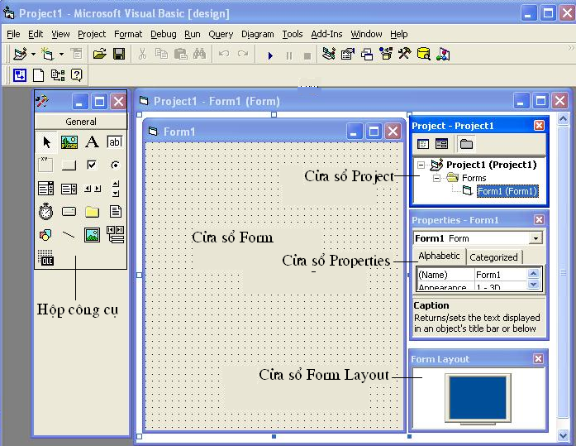
1. Thanh công cụ và cửa sổ

Slide 5
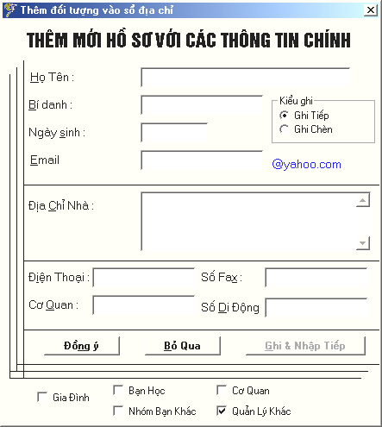
2. Các đặc trưng của lập trình VB 6.0 :
Đối tượng
Thuộc tính
Phương thức

Slide 6
2. Các đặc trưng của lập trình VB 6.0 :
Một số tính chất cơ bản của biểu mẫu (Form)
Caption
Name
Enabled: Nếu thay đổi tính chất Enabled là False, biểu mẫu sẽ không đáp ứng các sự kiện như thao tác nhắp chuột vào biểu mẫu.
Font
Height, Width
Visible: Nếu xác lập tính chất này là False, biểu mẫu sẽ không lộ diện khi chạy chương trình.

Slide 7
2. Các đặc trưng của lập trình VB 6.0 :
Một số tính chất cơ bản của hộp văn bản (TextBox)
Text
Alignment
MultiLine
ScrollBars
PasswordChar
Locked

Slide 8
2. Các đặc trưng của lập trình VB 6.0 :
Một số tính chất cơ bản của nút lệnh (Command)
Visible
Enabled
Font
Height, Width
Left, Top
Picture, Style

Slide 9
3. Cú pháp của ngôn ngữ VB
Biểu thức là thành phần của một câu lệnh có thể tính ra giá trị. Biểu thức có thể chứa các biến, hàm và các toán tử (số học, logic, so sánh).
Các toán tử
  Toán tử so sánh: =, <>, >, <, >=,<=
  Toán tử số học: +, -, *, /, \, ^
  Toán tử gán = và toán tử nối chuỗi &
  Toán tử logic: AND, OR, NOT (Toán tử một ngôi)
  Toán tử bitwise: AND, OR, XOR, NOT

Slide 10
4. Các kiểu dữ liệu
Số nguyên: Integer, Long
Số thực: Single, Double, Byte
Chuỗi: String
Logic: Boolean
Ngày giờ: Date
Kiểu bất kỳ: Variant
Ví dụ : Khai báo biến A kiểu Long
Dim A As Long

Slide 11
5. Khai báo biến và hằng số
5.1. Khai báo biến
Cú pháp : Dim [Public] Tên_Biến As Kiểu_Dữ_Liệu
Mô tả :
Quy tắc đặt tên biến: Không trùng với các từ khoá, không dài quá 255 ký tự, phải bắt đầu bằng một chữ, không chứa các dấu . % $ …
Từ khoá Public chỉ có thể dùng khi khai báo biến trong phần toàn cục
Từ khoá Dim có thể dùng ở bất cứ đâu
Nếu không chỉ ra kiểu dữ liệu của biến thì biến đó sẽ có kiểu Variant

Slide 12
Ví dụ:
Dim So As Integer: Khai báo biến So kiểu số nguyên
Dim Str As String : Khai báo biến Str kiểu chuỗi
Dim Ngay As Date: Khai báo biến Ngay kiểu ngày
Dim i, j As Integer
- Biến i kiểu Variant
- Biến j kiểu Integer

Slide 13
5. Khai báo biến và hằng số
5.2. Khai báo hằng số
Cú pháp : [Public] Const Tên_Hằng_Số = Giá_trị
Mô tả :
Từ khoá Public mô tả hằng số này là hằng số có phạm vi sử dụng toàn cục
Hằng số được sử dụng để lưu các giá trị không thay đổi trong khi chương trình đang thực hiện
Ví dụ : Const Pi = 3.14

Slide 14
6. Khai báo thủ tục/hàm
6.1. Khai báo thủ tục :
Cú pháp: [Public] [Private] Sub Tên_Thủ_Tục (Tham_Số As Kiểu_dữ_liệu,...)
Mô tả:
Từ khoá Public thủ tục có phạm vi sử dụng toàn cục trong chương trình
Từ khoá Private thủ tục chỉ có thể sử dụng trong phạm vi của Module
Nếu không chỉ rõ thì mặc định Visual Basic sử dụng Public
Các tham số có thể có hay không tuỳ theo chức năng của thủ tục

Slide 15
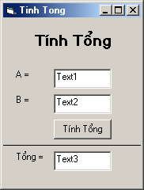
Ví dụ :
Viết chương trình tính tổng 2 số nguyên bằng thủ tục.
Sub TinhTong()
Dim a As Long, b As Long, tong As Long
a = Val(Text1.Text)
b = Val(Text2.Text)
tong = a + b
Text3.Text = Str(tong)
End Sub
Private Sub Command1_Click()
Call TinhTong
End Sub

Slide 16
6. Khai báo thủ tục/hàm
6.2. Khai báo hàm :
Cú pháp
[Public] [Private] Function Tên_Hàm(Tham_Số_1 As Kiểu_DL,...) As Kiểu_DL
Mô tả :
Từ khoá Public thủ tục có phạm vi sử dụng toàn cục trong chương trình
Từ khoá Private thủ tục chỉ có thể sử dụng trong phạm vi của Module
Nếu không chỉ rõ thì mặc định Visual Basic sử dụng Public
Các tham số có thể có hay không tuỳ theo chức năng của thủ tục
Hàm phải có giá trị trả về

Slide 17
Menu
Về
Ví dụ :
Viết chương trình tính tổng 2 số nguyên bằng hàm .
Private Sub Command1_Click()
Dim a As Long, b As Long
a = Val(Text1.Text)
b = Val(Text2.Text)
Text3.Text = TinhTong(a, b)
End Sub
Function TinhTong(a As Long, b As Long) As Long
TinhTong = a + b
End Function

Slide 18
CẤU TRÚC ĐIỀU KHIỂN

Slide 19
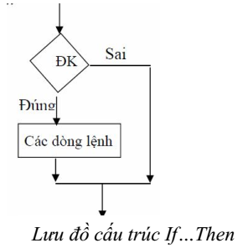
Menu
Tiếp
7. Cấu trúc rẽ nhánh If
7.1. Lệnh If một điều kiện
If <điều kiện> Then
Các câu lệnh
End If

Slide 20
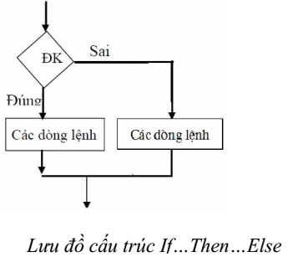
7. Cấu trúc rẽ nhánh If
7.2. Lệnh If nhiều điều kiện
If <điều kiện> Then
Các câu lệnh 1
Else
Các câu lệnh 2
End If
Mô tả :
Sử dụng cú pháp này, người lập trình muốn khai báo với trình biên dịch rằng : các câu lệnh 1 chỉ được thực hiện nếu như điều kiện là đúng, ngược lại nếu sai thì thực hiện các câu lệnh 2
Điều kiện trong mệnh đề là một biểu thức trả về giá trị True/False hoặc 1 giá trị kiểu số.

Slide 21
7. Cấu trúc rẽ nhánh If
7.2. Lệnh If nhiều điều kiện
Ví dụ: Nhập vào 2 số tìm số lớn nhất trong số.
Dim a, b, max As Integer
a = CInt(InputBox("a="))
b = CInt(InputBox("b"))
If a > b Then
max = a
Else
max = b
End If
MsgBox ("So lon nhat: " & max)

Slide 22
8. Cấu trúc lựa chọn Select Case
Select Case <Biểu thức>
Case <giá trị 1>
Lệnh 1
Case <giá trị 2>
Lệnh 2
…
Case <giá trị n>
Lệnh n
Case Else
Lệnh n+1
End Select
Cấu trúc If hạn chế về giá trị trả về và thường chỉ dùng khi số trường hợp cần xét là ít. Trường hợp số trường hợp cần xét nhiều, người lập trình có thể sử dụng cú pháp Select case
Mô tả:
+ Biểu thức điều kiện sẽ được tính toán một lần vào đầu cấu trúc
+ Sau đó VB sẽ so sánh kết quả với từng trường hợp (Case). Nếu bằng nó thi hành khối lệnh trong trường hợp (Case) đó

Slide 23
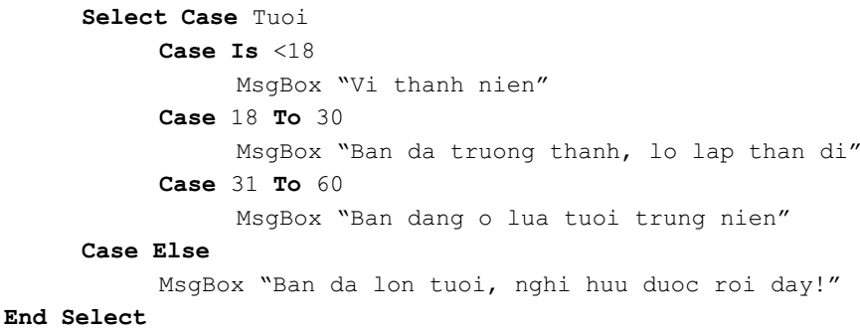
8. Cấu trúc lựa chọn Select Case
Sử dụng Slect Case với toán tử Is và To
Toán tử Is: Được dùng để so sánh <Biểu thức kiểm tra> với một biểu thức nào đó.
Toán tử To: Dùng để xác lập miền giá trị của <Biểu thức kiểm tra>
Ví dụ: Nhập vào tuổi của một người và in ra thông báo

Slide 24
9. Cấu trúc lặp
9.1. Lệnh For … Next
For <biến>=<giá trị đầu> To <giá trị cuối> [Step <bước>]
Các câu lệnh
Next
Các câu lệnh được thực hiện nhiều lần, lặp đi lặp lại nếu như biến đếm có giá trị nằm trong đoạn giá trị đầu và giá trị cuối.
Sau mỗi lần thực hiện, biến đếm sẽ tự động tăng thêm <bước>. Nếu không chỉ ra bước thì giá trị tăng thêm là bằng 1.

Slide 25
9. Cấu trúc lặp
9.1. Lệnh For … Next
For <biến>=<giá trị đầu> To <giá trị cuối> [Step <bước>]
Các câu lệnh
Next
Ví dụ: Tính 1 + 2 + 3 + 4 +...+ 100
Dim i As Integer
Dim s As Integer
S= 0
For i=1 To 100
S=S+i
Next i
Print “S =”; S

Slide 26
9. Cấu trúc lặp
9.2. For Each … Next
For Each <phần tử> In <Tập hợp>
Các câu lệnh
Next
+ Chương trình sẽ duyệt qua từng phần tử trong tập hợp các phần tử đang duyệt.
+ Phải khai báo biến <phần tử> là kiểu của phần tử trong tập hợp đang duyệt
Ví dụ : Kiểm tra tên điều khiển đã vẽ trên Form
Sub KiemTraDieuKhien()
Dim ctl As Control
For Each ctl In Me.Controls
MsgBox ctl.Name
Next
End Sub

Slide 27
9. Cấu trúc lặp
9.3. Do While … Loop
Do While <biểu thức logic>
Các lệnh
Loop
Mô tả :
- Các câu lệnh được thực hiện khi <BTLG> có giá trị True
- Sau mỗi lần thực hiện các lệnh, <BTLG> sẽ được kiểm tra lại:
+ Nếu có trị True: thực hiện lại vòng lặp
+ Nếu có trị False: chấm dứt vòng lặp
- Cấu trúc này kiểm tra <BTLG> trước khi thực hiện các lệnh nên có thể không xảy ra lần lặp nào nếu ngay lần đầu tiên <BTLG > có giá trị False

Slide 28
9. Cấu trúc lặp
9.3. Do While … Loop
Do While <biểu thức logic>
Các lệnh
Loop
Ví dụ: Tính tổng=1+2+…+100
Private Sub Form_Load()
Show
i=1
Do while i <=100
Tong= Tong + i
i = i +1
Loop
Me.Print “Tong=”; Tong
End Sub

Slide 29
9. Cấu trúc lặp
9.4. Do … Loop While
Do
Các câu lệnh
Loop While <biểu thức logic>
Mô tả :
- Các câu lệnh sẽ tiếp tục được thực hiện khi <BTLG> có giá trị True
- Sau mỗi lần thực hiện các lệnh <BTLG> sẽ được kiểm tra lại :
+ Nếu có trị True, thực hiện lại vòng lặp
+ Nếu < biểu thức logic > có trị False, chấm dứt vòng lặp
- Cấu trúc này kiểm tra < BTLG > sau khi thực hiện các lệnh lần đầu tiên, nên vòng lặp xảy ra ít nhất một lần

Slide 30
9. Cấu trúc lặp
9.4. Do … Loop While
Do
Các câu lệnh
Loop While <biểu thức logic>
Ví dụ: Tính tổng S=2+4+…+100
Private Sub Form_Load()
Show
i=2
Do
Tong = Tong + i
i = i +2
Loop While i <=100
Me.print “Tong=”;Tong
End Sub

Slide 31
9. Cấu trúc lặp
9.5. Vòng lặp while/ Wend
While <BTLG>
Các câu lệnh
Wend
Mô tả :
- Các câu lệnh sẽ tiếp tục được thực hiện khi <BTLG> có giá trị True
- Sau mỗi lần thực hiện các lệnh <BTLG> sẽ được kiểm tra lại :
+ Nếu có trị True, thực hiện lại vòng lặp
+ Nếu < biểu thức logic > có trị False, chấm dứt vòng lặp
- Cấu trúc này kiểm tra < BTLG > sau khi thực hiện các lệnh lần đầu tiên, nên vòng lặp xảy ra ít nhất một lần

Slide 32
9. Cấu trúc lặp
9.5. Vòng lặp while/ Wend
While <BTLG>
Các câu lệnh
Wend
Ví dụ: Tính tổng S=1+3+…+99
Private Sub Form_Load()
Show
i = 1
While i<=99
Tong= Tong+i
i = i +2
Wend
Me.Print”Tong=”; Tong
End Sub

